Slide 1

R·二年级数学下册
三
万以内数的认识
认识算盘
状元成才路

Slide 2
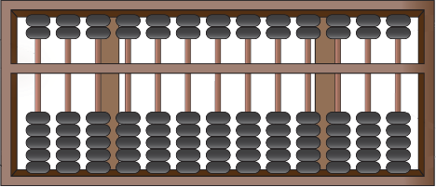
情境导入
猜谜语
一座城，四面墙，一群珠宝里面藏，如用小手拨一拨，劈里啪啦连声响。
谜底：
算 盘

Slide 3
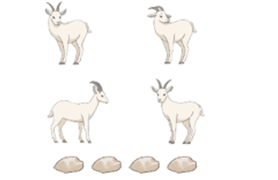
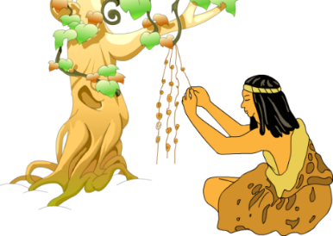
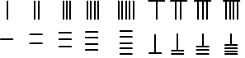
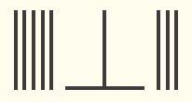
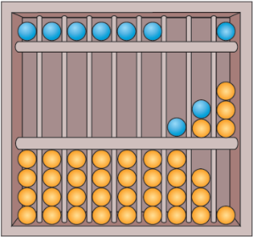
你知道吗？
算筹
5 6 3
实物记数（如石子、绳结）
算盘
摆珠子

Slide 4
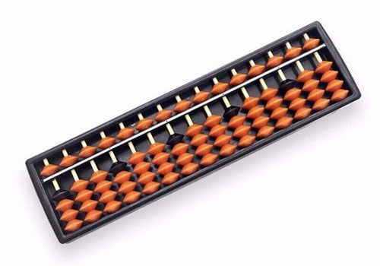
我国传统的算盘，每档2个上珠，5个下珠，也称为“七珠算盘”。
后来又出现了“五珠算盘”，每档1个上珠， 4个下珠。
七珠算盘
五珠算盘

Slide 5
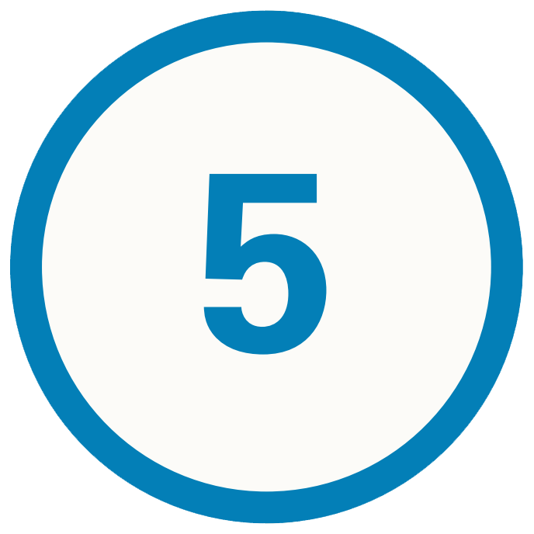
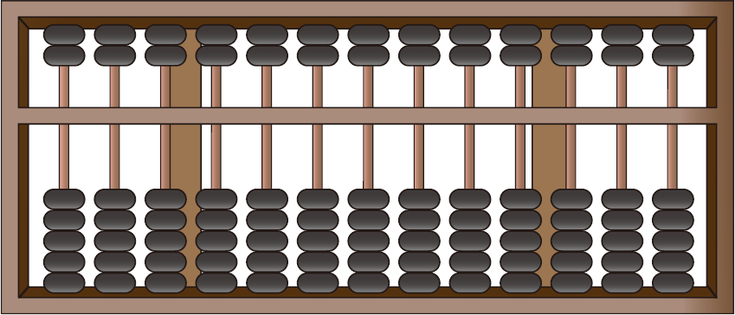

探索新知
算盘可以帮助我们数数和记数。
上珠
梁
下珠
档
一颗下珠表示1，一颗上珠表示5。
框

Slide 6
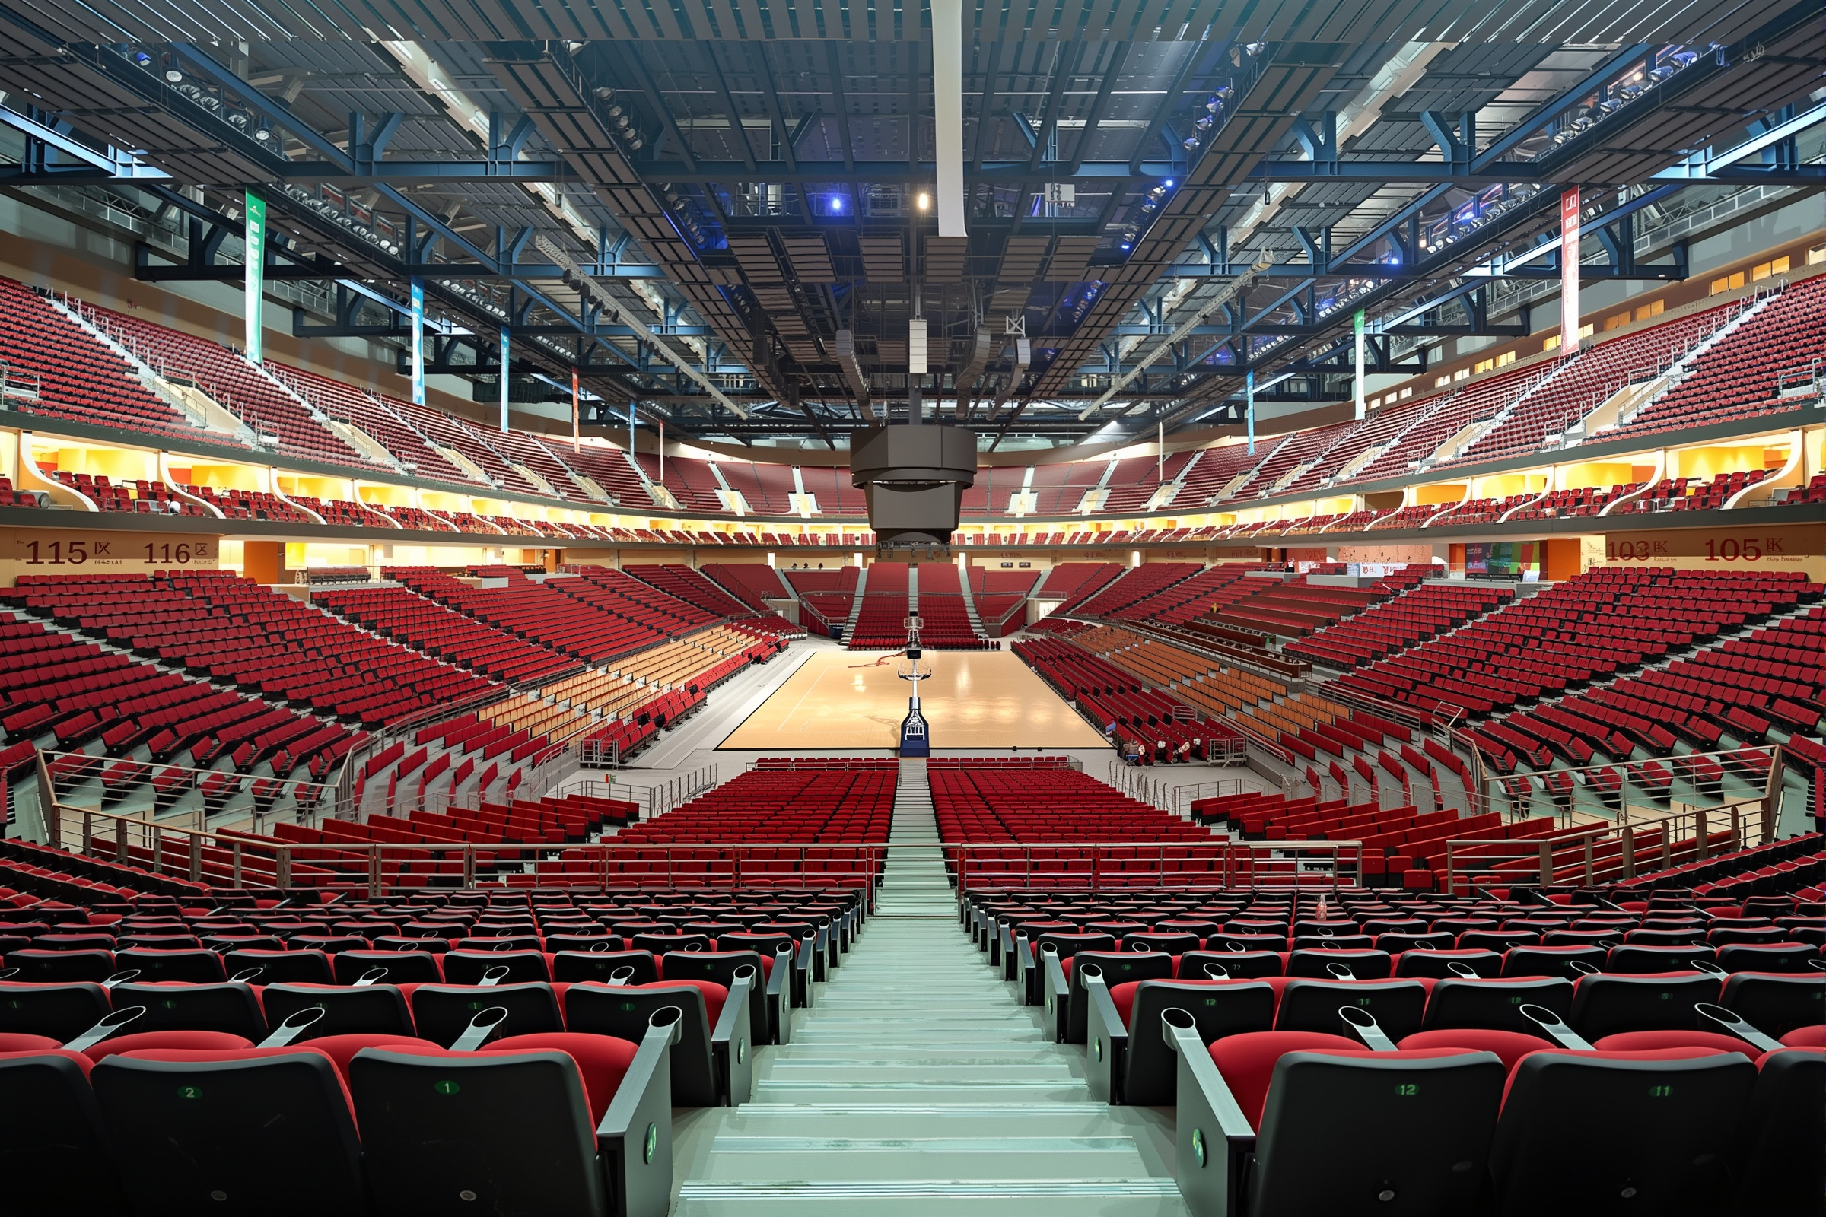
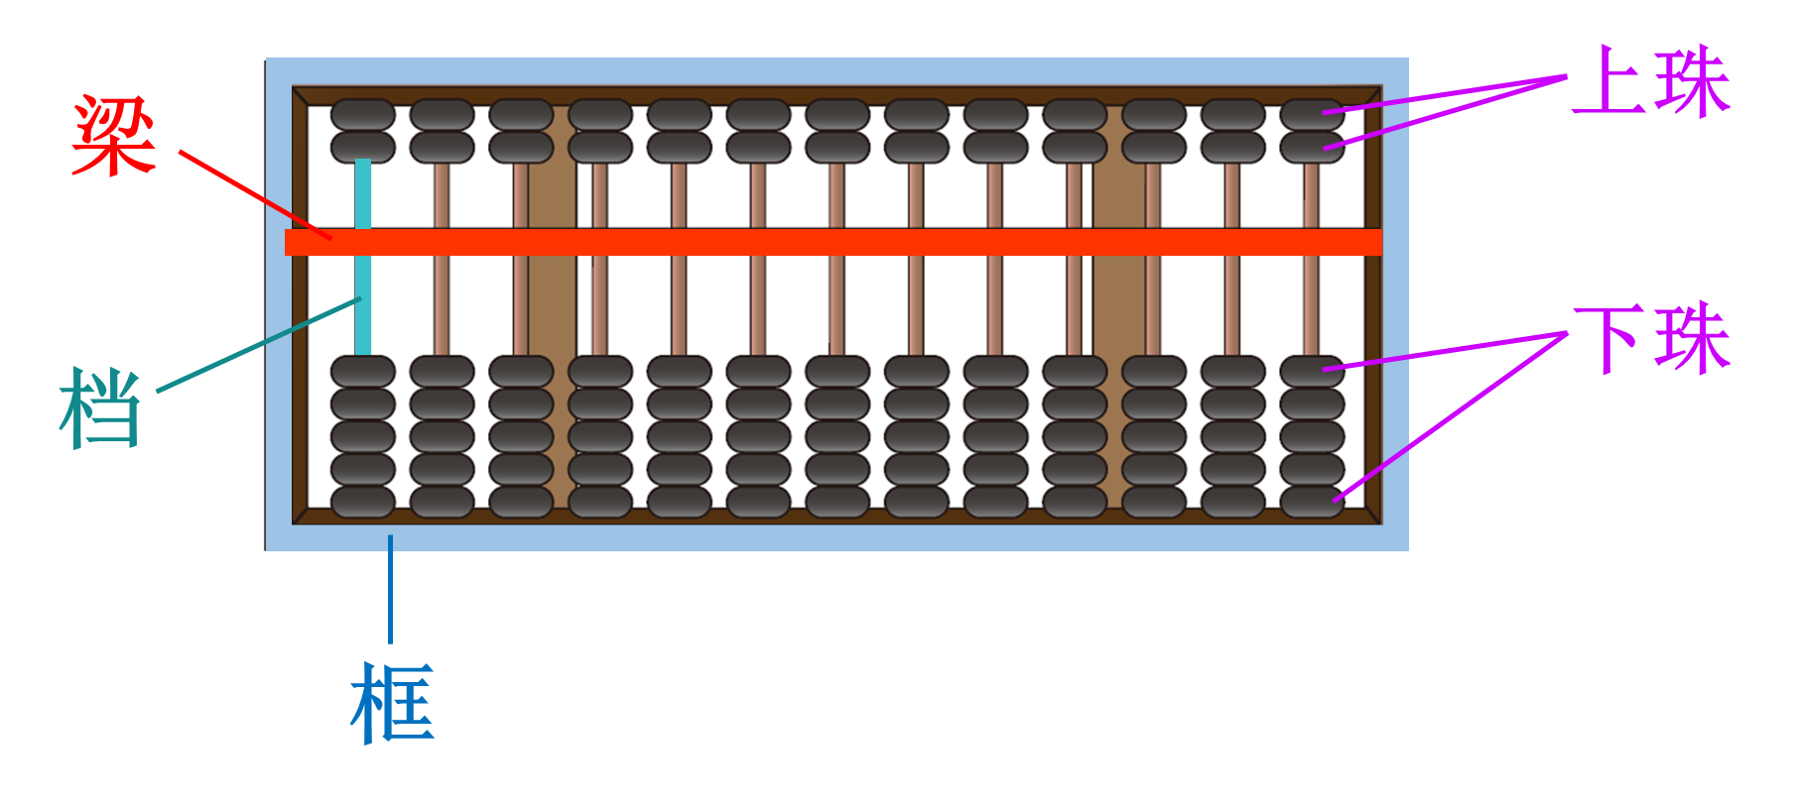
算盘歌
一把算盘四边框，
中间长长就是梁。
颗颗算珠档上藏，
下珠往上上往下。
记数之时轻轻拨，
下珠上珠要靠梁。
楼下一珠表示一，
楼上一珠把五当。

Slide 7
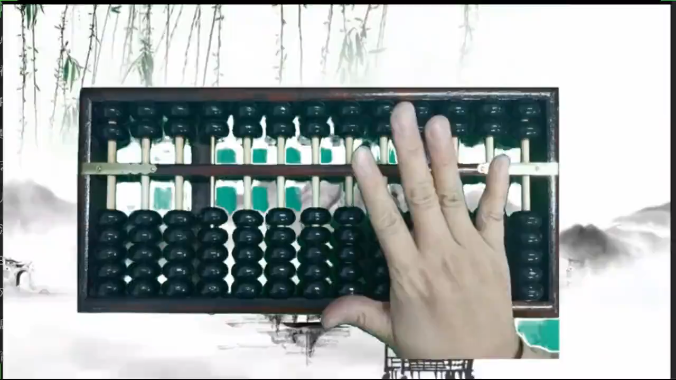
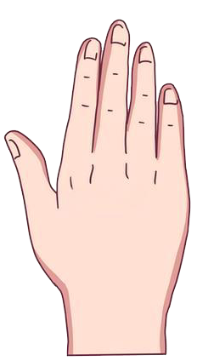
拨 珠
中指
食指
拇指
点击图片播放视频

Slide 8
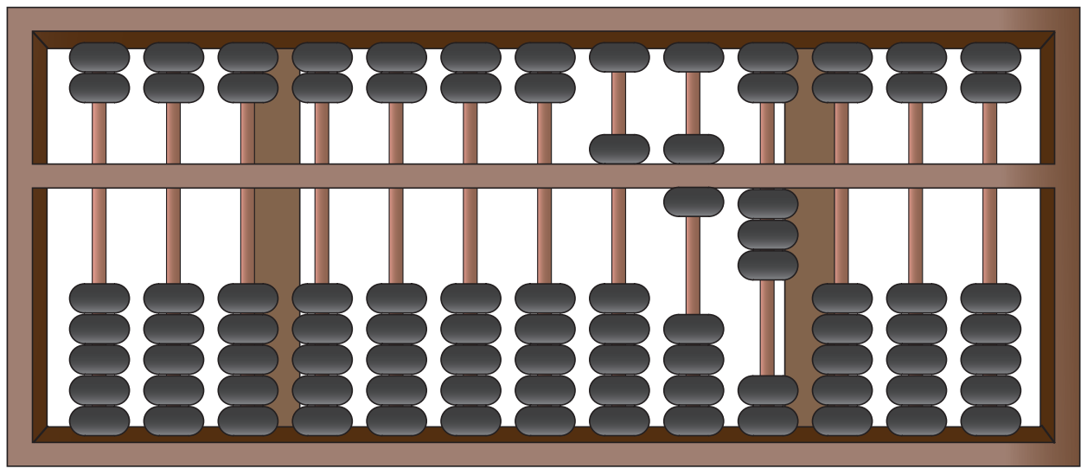
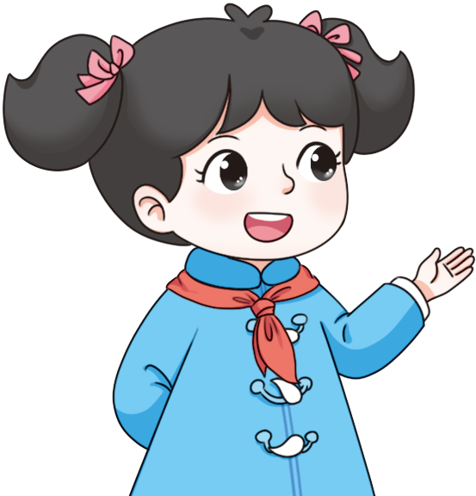
要开始拨珠了，看到这个算盘你有什么想法？
算盘的珠子应该离开梁，都靠框。
清 盘

Slide 9
接下来拨“1”，想一想在哪里拨“1”？
五个百
五个一
千
位
百
位
十
位
个
位
千
位
百
位
十
位
个
位
五个十
一个一
一个一
一个十
一个百
不同的珠子在不同位置，表示的含义不同。
定 位

Slide 10
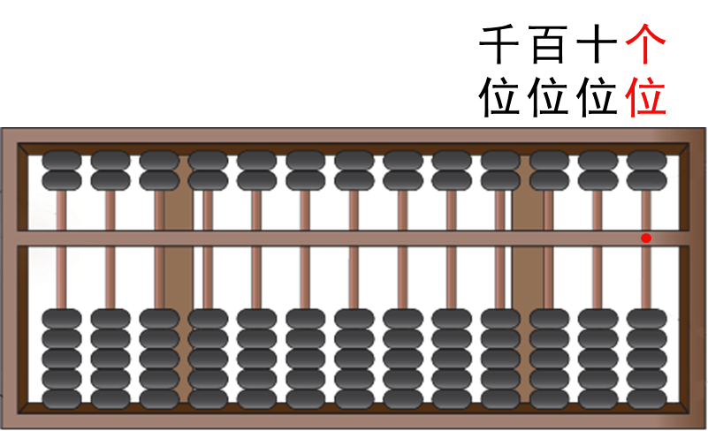
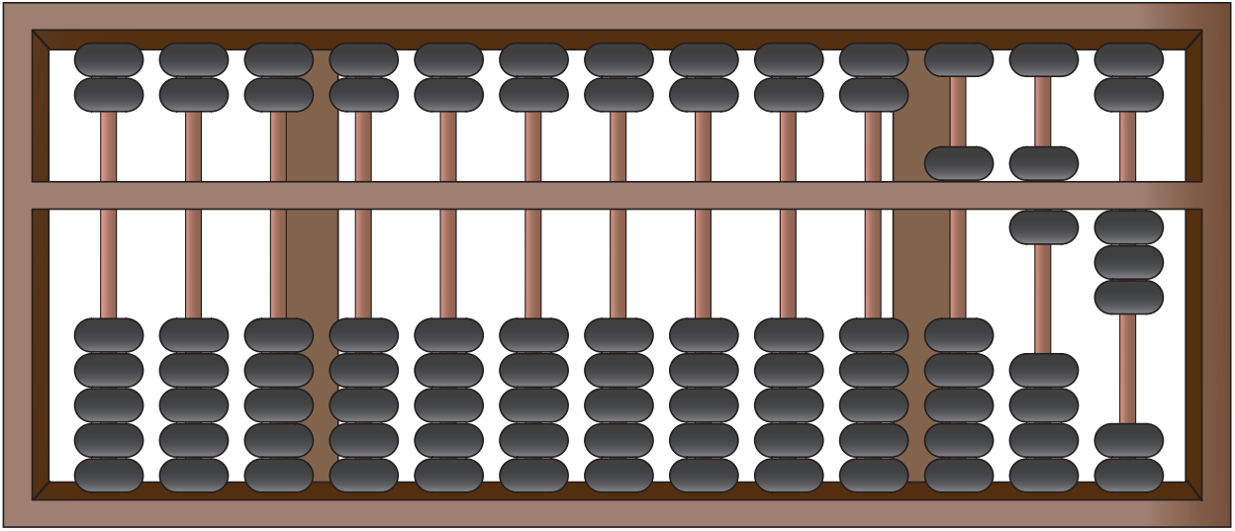
算盘的基本操作方法
清 盘
定 位
拨 珠

Slide 11
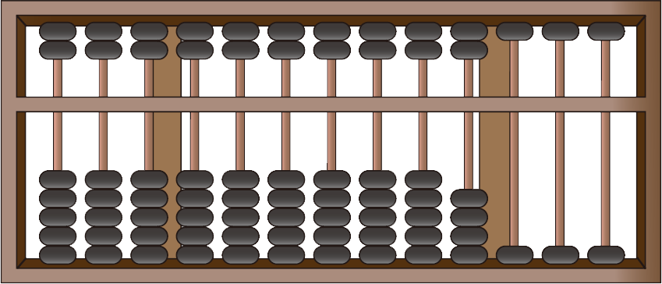

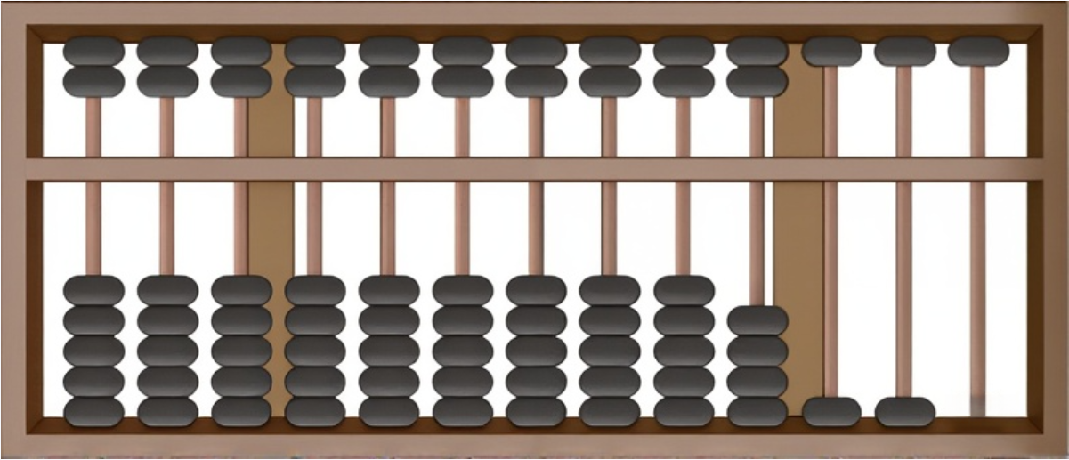

任务一：从1拨到9。
个
位
哪种表示更好呢？
5怎么表示呢？
1
2
3
4
个
位
个
位
以一当五
5
5

Slide 12
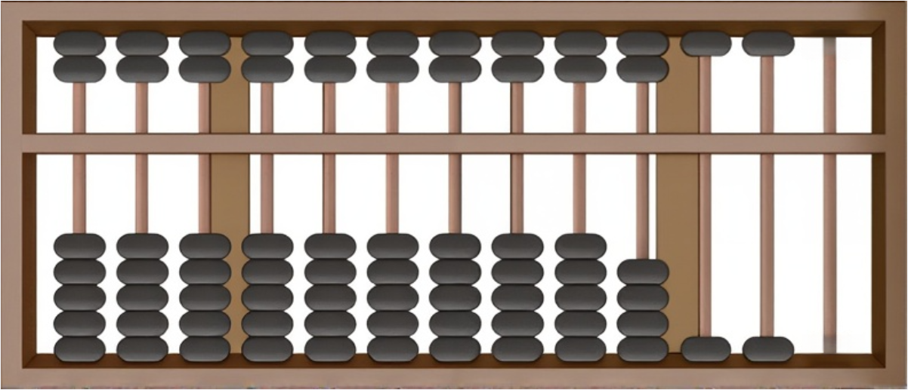
任务一：从1拨到9。
个
位
哪种表示更好呢？
10如何拨呢？
满十进一
5
6
7
8
9
个位
个位
个位
1 0
1 0
1 0

Slide 13
任务二：1.拨出20、30、40、50、60、70、80、90。
个位

Slide 14
任务二：1.拨出20、30、40、50、60、70、80、90。
个位
任务二：2.继续从100拨到1000。
100如何拨呢？

Slide 15
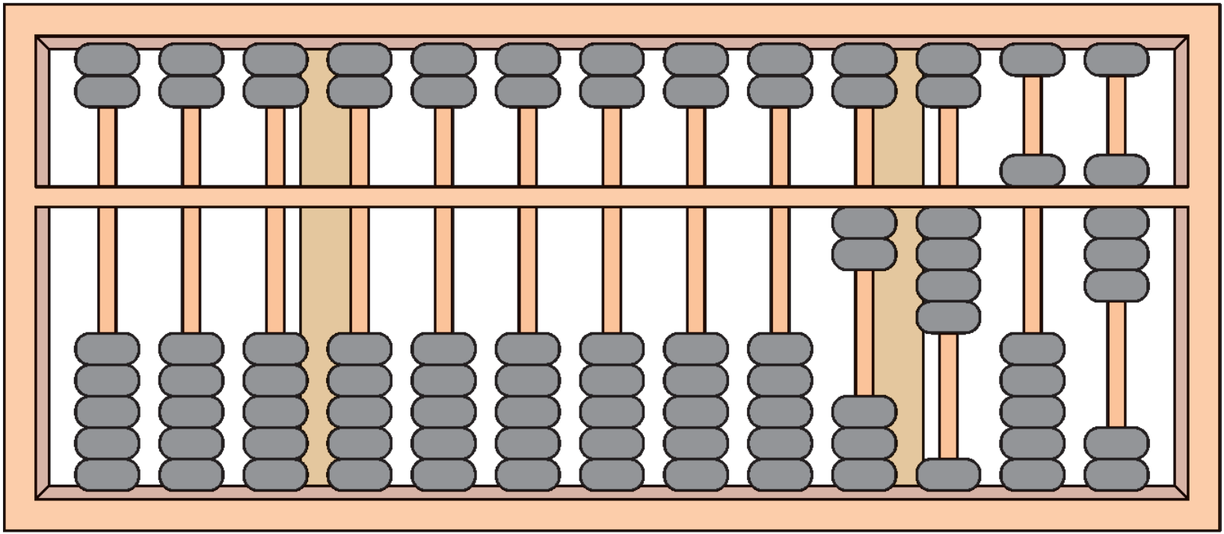
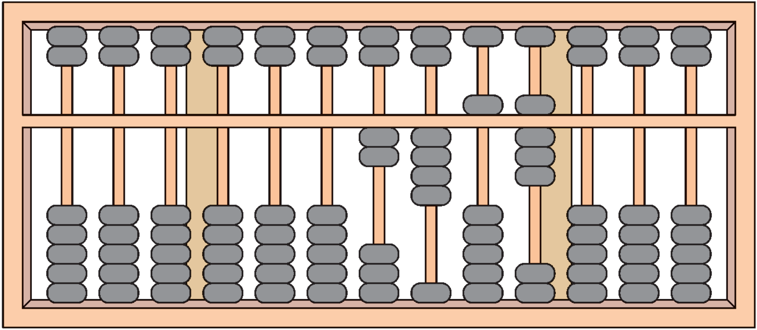
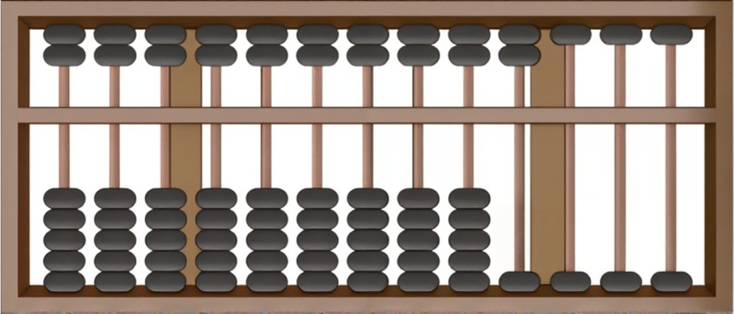
任务三：在算盘上拨出2458。
千位
百位
十位
个位
千位
百位
十位
个位
2 4 5 8
2 4 5 8
先定位，再拨珠。

Slide 16
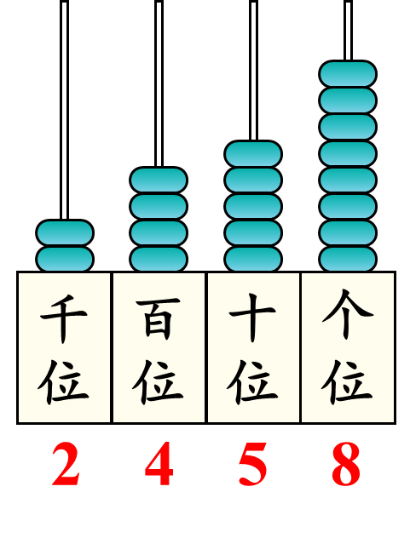
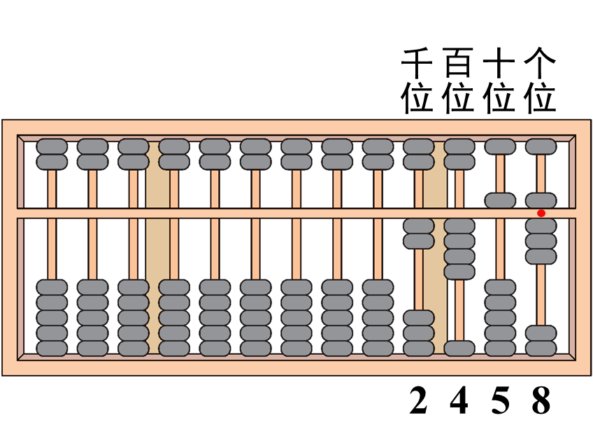
想一想：在算盘和计数器上拨数有什么相同点和不同点？
相同点：数位顺序都一样，都是按各个数位上是几来拨数。
不同点：计数器上一颗珠子表示1，算盘上一颗上珠表示5，一颗下珠表示1。

Slide 17
巩固练习
1
在算盘上拨出下面各数。
【课本48页 做一做 第1题】
十七
一百八十
三千八百九十二
六千

Slide 18
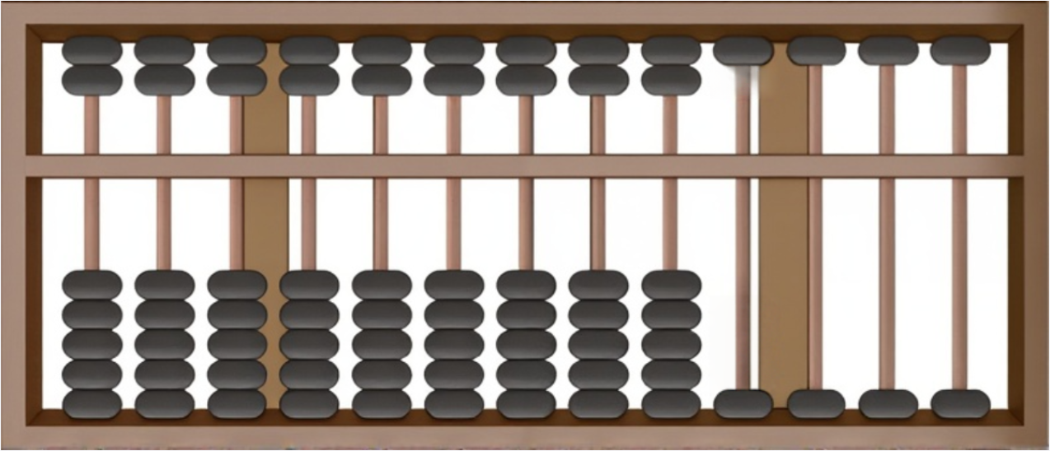
十七
个
位
一百八十
个
位
三千八百九十二
个
位
六千
个
位

Slide 19
【课本48页 做一做 第2题】
2
说出下面各数的组成，并在算盘上拨出来。
三百六十四
六百二十
由3个百，6个十和4个一组成。
由6个百和2个十组成。
个
位
个
位
3 6 4
6 2 0

Slide 20
八千零五十九
七千零八十
由8个千，5个十和9个一组成。
由7个千和8个十组成。
个
位
个
位
8 0 5 9
7 0 8 0

Slide 21
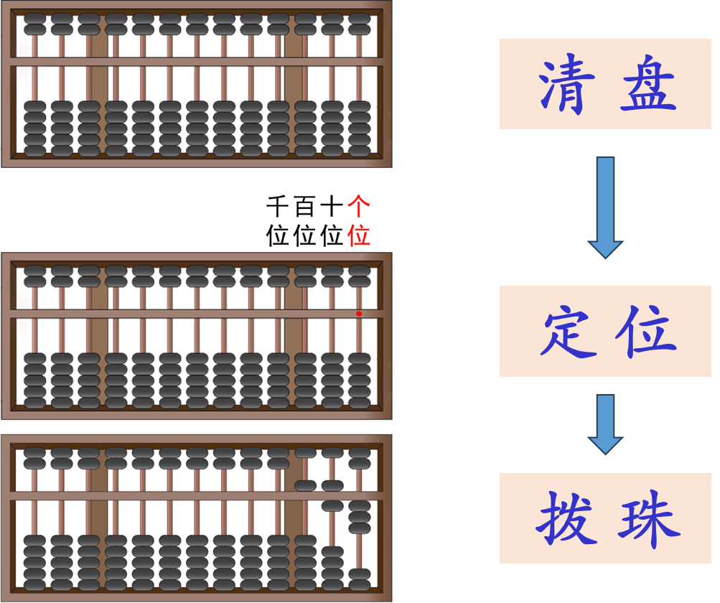
课堂小结
通过这节课的学习，你有什么收获？
了解算盘结构
用算盘表示数
学习指法
算盘的基本操作方法
一颗下珠表示1，一颗上珠表示5。

Slide 22
课后作业
见“状元成才路”系列丛书对应课时作业。

